Slide 1

可贵的沉默

Slide 2
自学提示
1、认真默读课文，想一想，你
读懂了什么？把不理解的词
语画下来。
2、借助字典学习理解生字、新
词。
3、同学之间互相检查生字，提
出自己不理解的词语，请同
学帮助解答。

Slide 3
迅
蕴
霎
寂
恰
犯
稚
拙
烦

Slide 4
祝贺 左顾右盼 迅速 重复 恰恰 犯错误 缓和
外婆 建议 表达 稚拙 烦恼 享受

Slide 5
祝贺 神气十足
迅速 左顾右盼
重复 安静 沉静 恰恰 缓和 外婆 建议 惊喜 表达 烦恼 享受

Slide 6
小组合作学习建议
围绕课文内容，共同商量，给大家提一个你们最感兴趣的，最关心的问题。把问题写下来。

Slide 7
“向爸爸妈妈祝贺生日的，请举手!”教室里寂然无声，没有人举手，没有人说话。孩子们沉默着，我和孩子们一起沉默着……

Slide 8
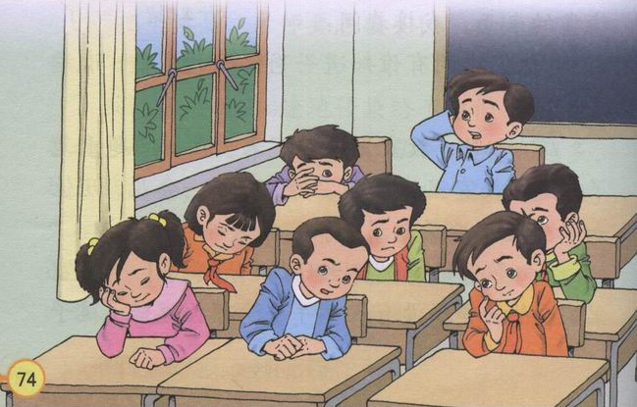

Slide 9
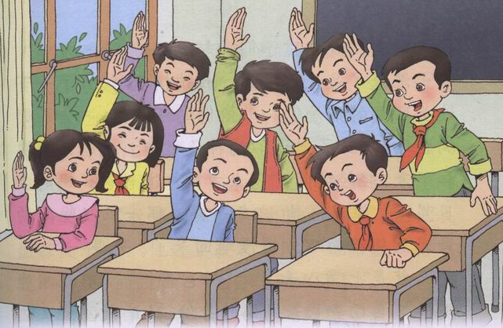

Slide 10
几乎所有的孩子都在快乐地交谈，谈的内容当然是生日聚会、生日礼物、父母祝福……

Slide 11
亲爱的爸爸、妈妈，
我想对您说……

Slide 12
父母的爱永远是你最宝贵的财富。

